Slide 1
СЦЕНАРИЙ КВН
ПО ХУДОЖЕСТВЕННО – ЭСТЕТИЧЕСКОМУ РАЗВИТИЮ
В ПОДГОТОВИТЕЛЬНОЙ ГРУППЕ.
«СТРАНА ФАНТАЗИИ»
Киселева Ольга Николаевна
воспитатель Муниципальное казенное дошкольное образовательное учреждение
детский сад № 63 г. Михайловска Свердловская область,
Нижнесергинский район, г.Михайловск
III Всероссийская научно-методическая конференция "Педагогическая технология и мастерство учителя"
ноябрь – декабрь 2015 года

Slide 3
Озорной карандашик
веселая кисточка

Slide 4
ЖЮРИ

Slide 5
ВЕСЕЛАЯ РАЗМИНКА

Slide 6
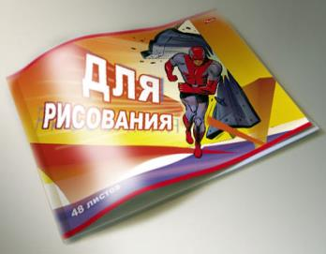
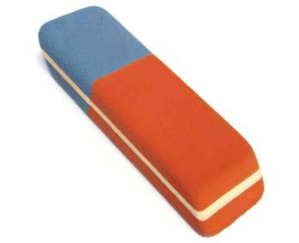

Slide 12
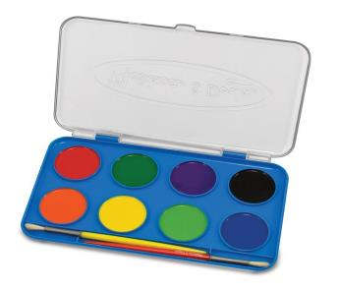
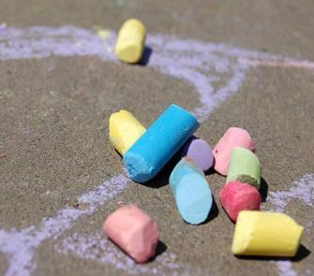
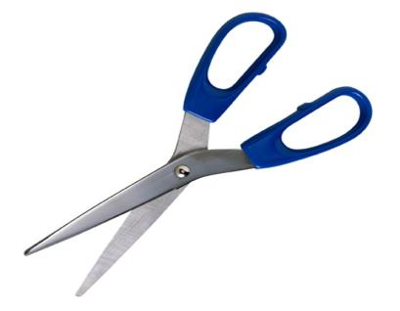

Slide 19
ПЕЙЗАЖ

Slide 20
ПЕЙЗАЖ

Slide 21
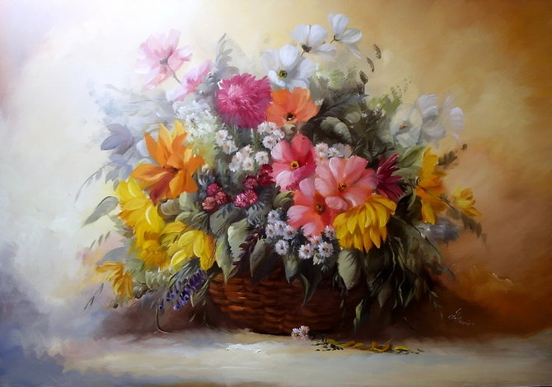
НАТЮРМОРТ

Slide 22
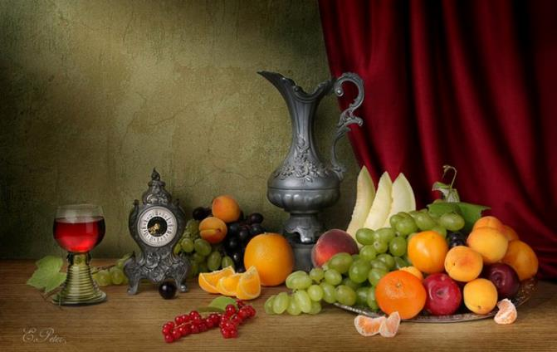
НАТЮРМОРТ

Slide 23
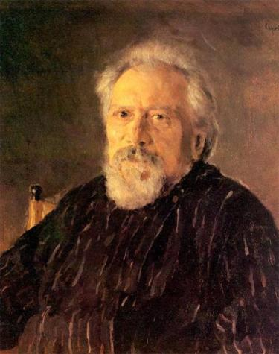
ПОРТРЕТ

Slide 24
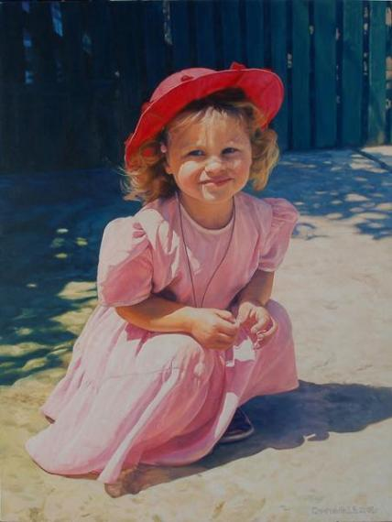
ПОРТРЕТ

Slide 25
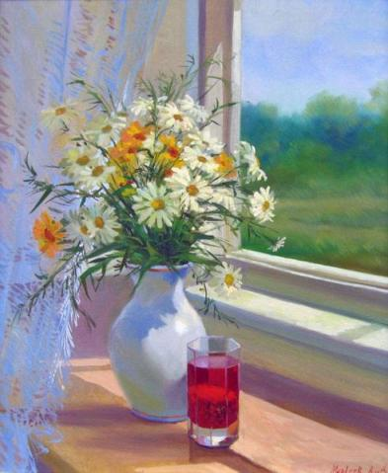
Найди портрет.

Slide 26
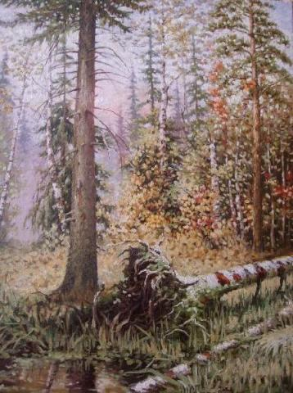
Найди пейзаж.

Slide 27
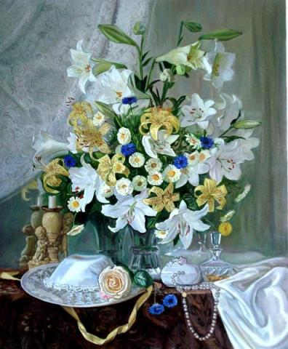
Найди натюрморт.

Slide 28
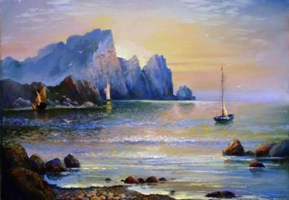
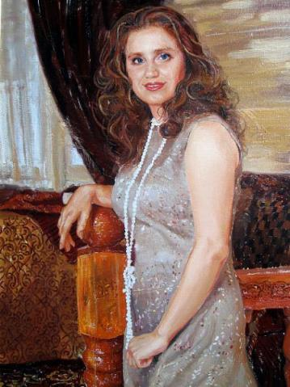
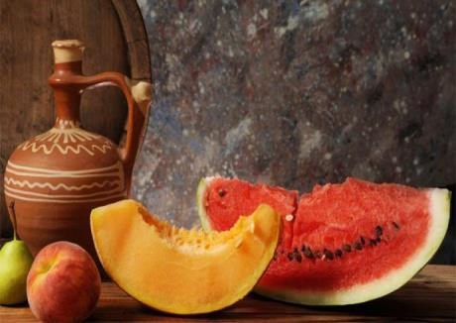

Slide 37
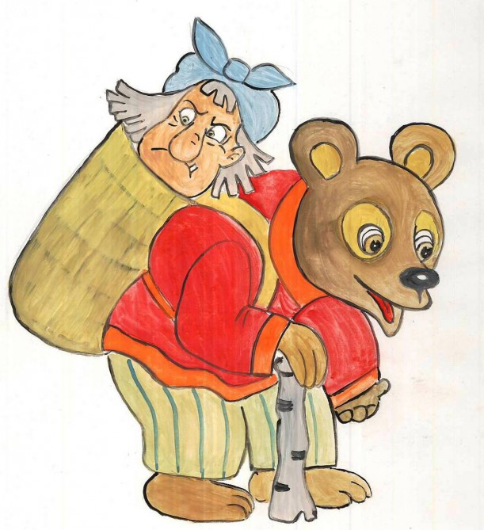

Slide 38
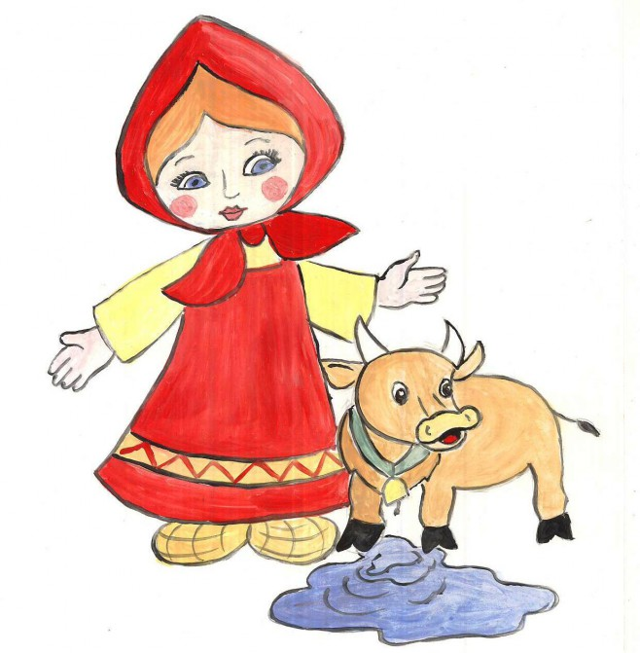

Slide 39
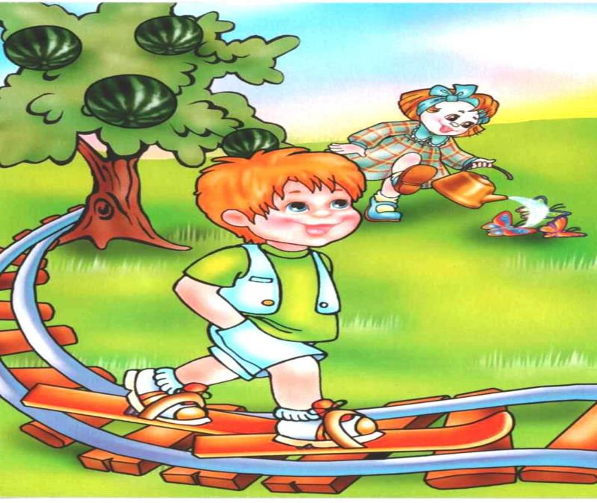

Slide 40
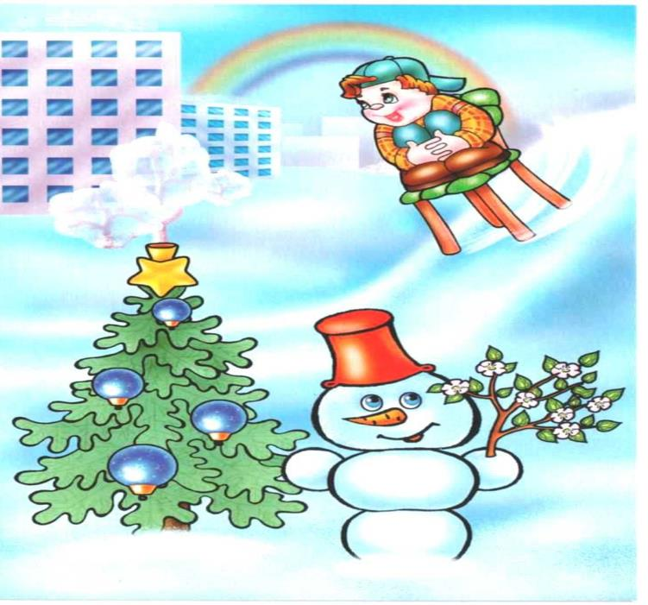

Slide 41
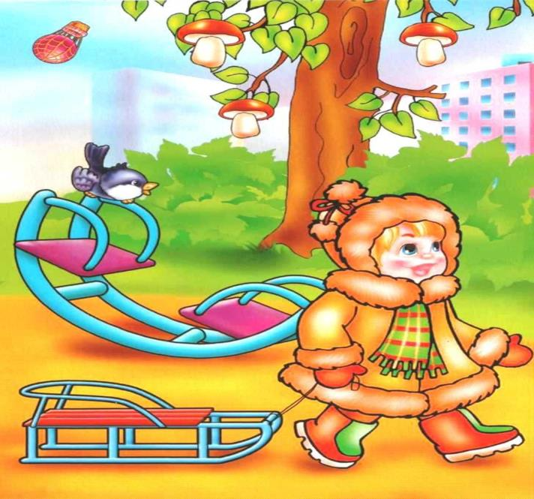

Slide 42
